Slide 1

基于RISC-V代理内核的操作系统课程实验与课程设计
第四章．实验2：内存管理

Slide 2
目录
实验2的基础知识
Sv39虚地址管理方案回顾
物理内存布局与规划
PKE操作系统和应用进程的逻辑地址空间结构
与页表操作相关的重要函数
实验内容
lab2_1 虚实地址转换
lab2_2 简单内存分配和回收
lab2_3 缺页异常

Slide 3


实验2的基础知识
Sv39虚地址管理方案回顾
Sv39中逻辑地址的结构
Sv39中PDE/PTE格式

Slide 4
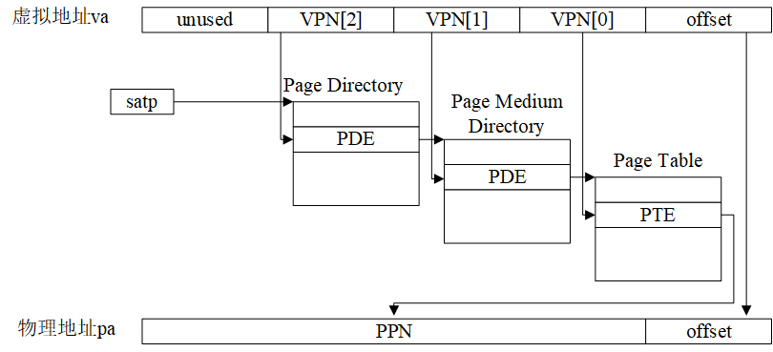
Sv39虚地址管理方案回顾
Sv39中虚拟地址到物理地址的转换过程

Slide 5

Sv39虚地址管理方案回顾
satp寄存器格式
satp寄存器中MODE域的取值和含义
取值 | 虚存方案
0 | Bare
8 | Sv39
9 | Sv48

Slide 6
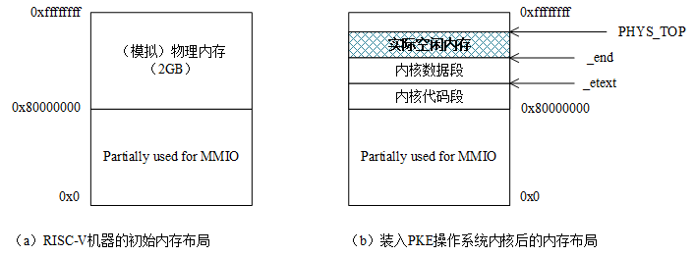
物理内存布局与规划
对于我们用spike的模拟RISC-V机器而言，2GB的物理内存并不是从0地址开始编址，而是从0x80000000开始编址的。

Slide 7
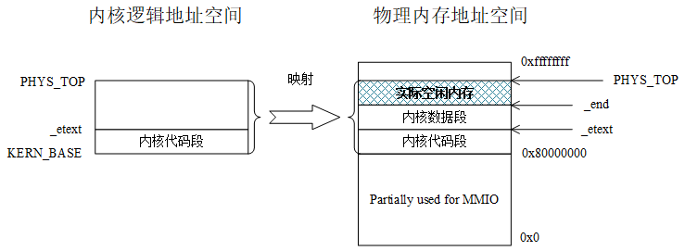
PKE操作系统的逻辑地址空间结构
在开启了Sv39虚拟内存管理方案后，所有的逻辑地址到物理地址的翻译都必须通过页表和MMU硬件进行。
PKE操作系统内核的逻辑地址空间和它到物理地址空间的映射图

Slide 8
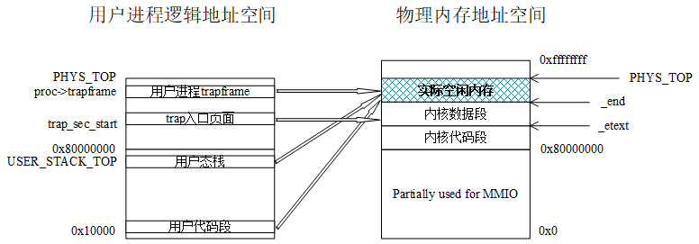
PKE应用进程的逻辑地址空间结构
lab2_1的应用app_helloworld_no_lds进程在装入后，其逻辑地址空间有4个区间建立了和物理地址空间的映射。
用户进程的逻辑地址空间到物理地址空间的映射图

Slide 9
与页表操作相关的重要函数
1、将逻辑地址映射到物理地址
int map_pages(pagetable_t page_dir, uint64 va, uint64 size, uint64 pa, int perm);
2、查找逻辑地址所在的页表项
pte_t *page_walk(pagetable_t page_dir, uint64 va, int alloc);
3、查找逻辑地址所在虚拟页面地址对应的物理页面地址
uint64 lookup_pa(pagetable_t pagetable, uint64 va);

Slide 10
目录
实验2的基础知识
Sv39虚地址管理方案回顾
物理内存布局与规划
PKE操作系统和应用进程的逻辑地址空间结构
与页表操作相关的重要函数
实验内容
lab2_1 虚实地址转换
lab2_2 简单内存分配和回收
lab2_3 缺页异常

Slide 11
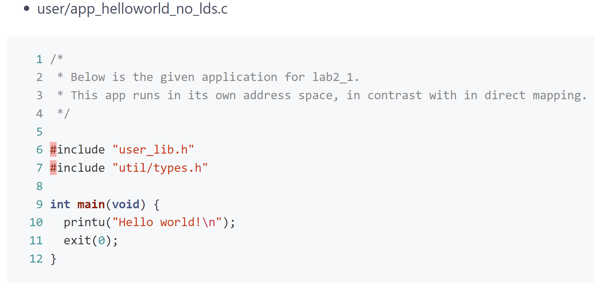
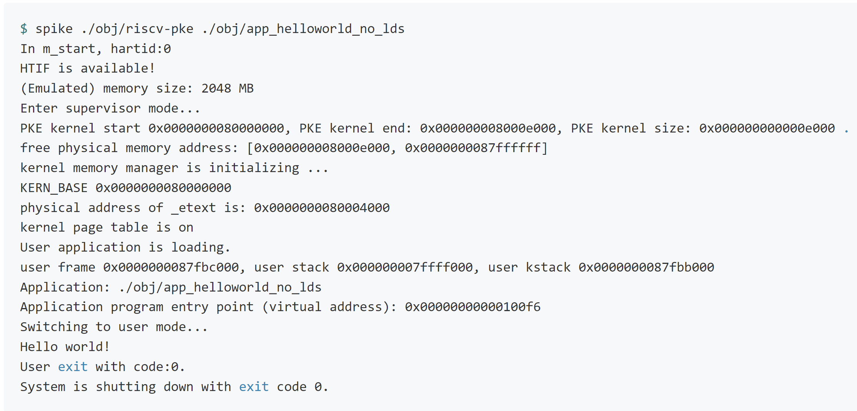
lab2_1 虚实地址转换
给定应用
预期输出

Slide 12
lab2_1 虚实地址转换
实验内容：
开启Sv39页式地址管理，将应用（app_helloworld_no_lds.c，链接时未指定逻辑地址）投入正常运行。
实现user_va_to_pa()函数，完成给定逻辑地址到物理地址的转换，最终使得hello world程序获得正确输出。

Slide 13
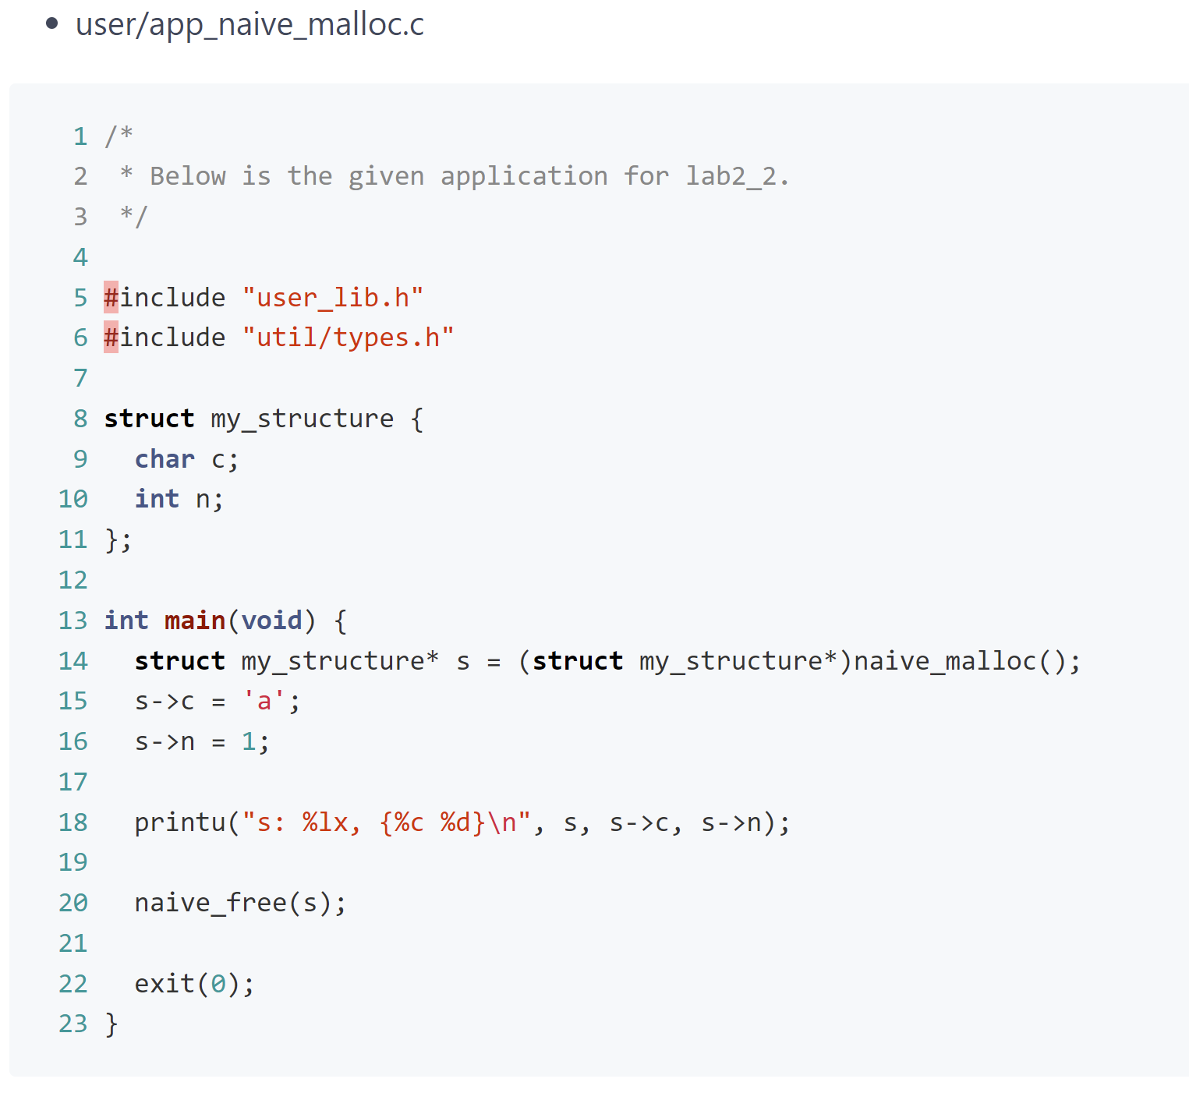
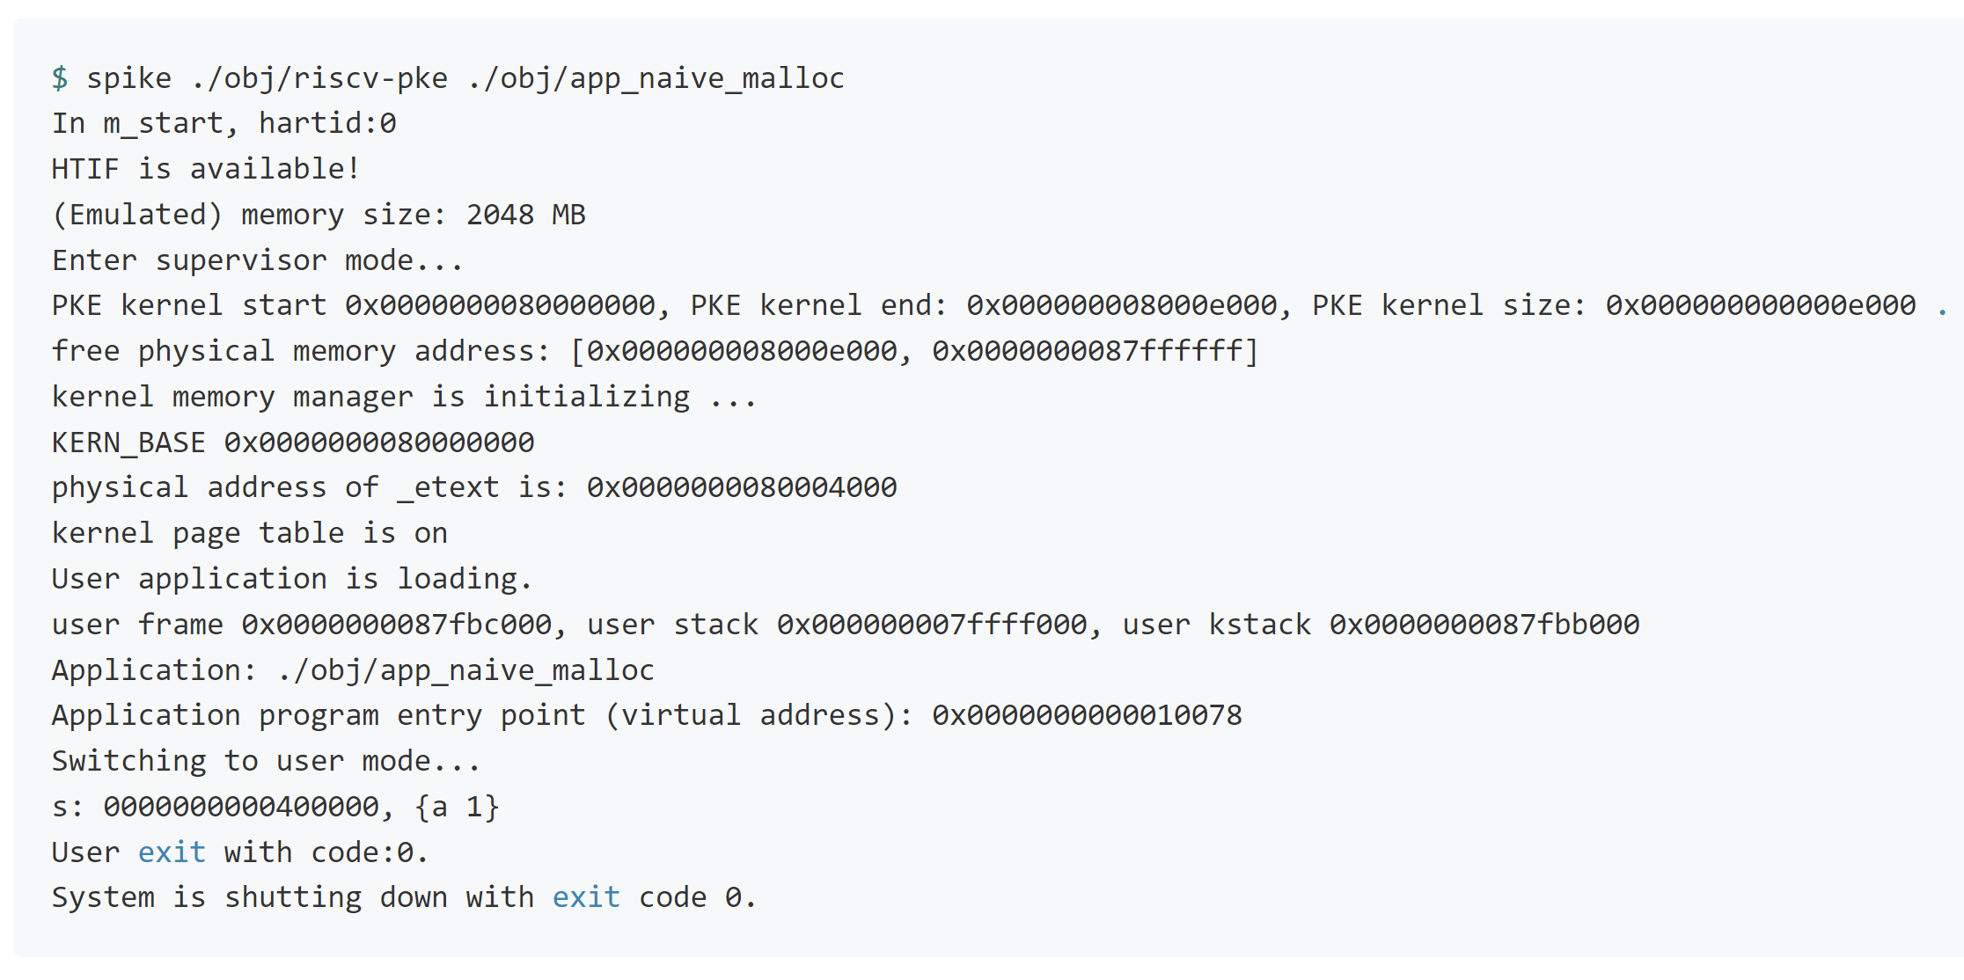
lab2_2 简单内存分配和回收
预期输出
给定应用

Slide 14
lab2_2 简单内存分配和回收
实验内容：
这里，新定义了两个用户态函数naive_malloc()和naive_free()，它们最终会转换成系统调用，完成内存的分配和回收操作。
需要完成naive_free对应的功能，获得预期的输出。

Slide 15
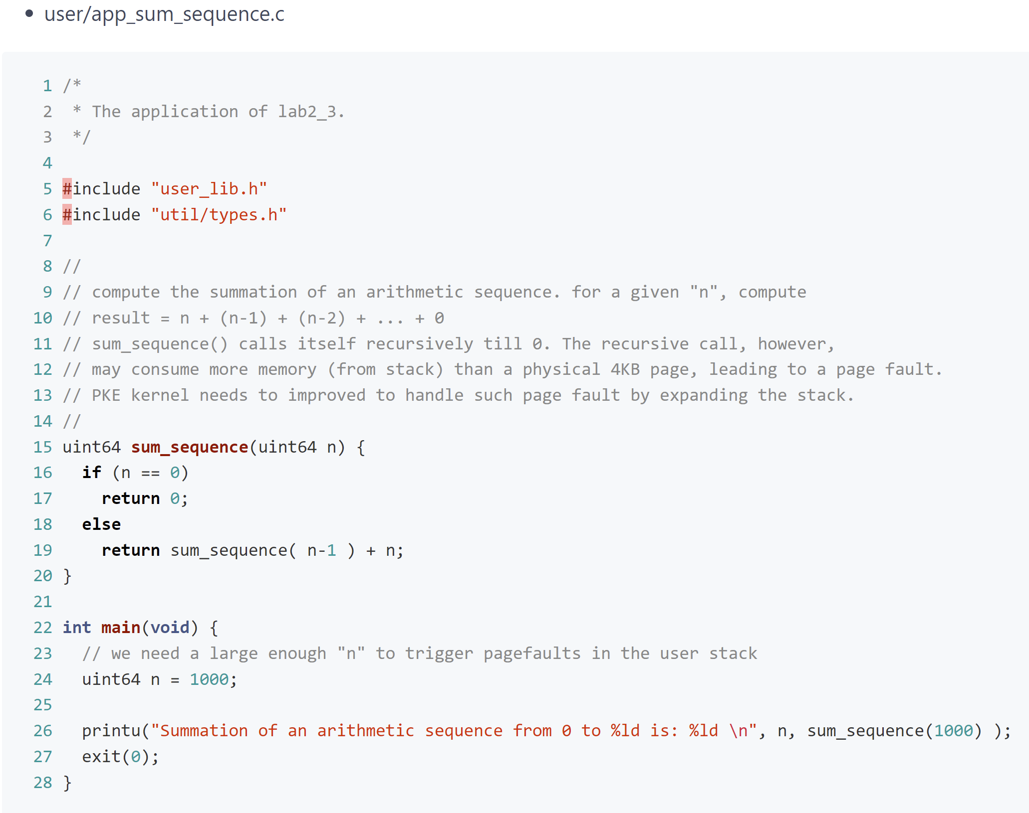
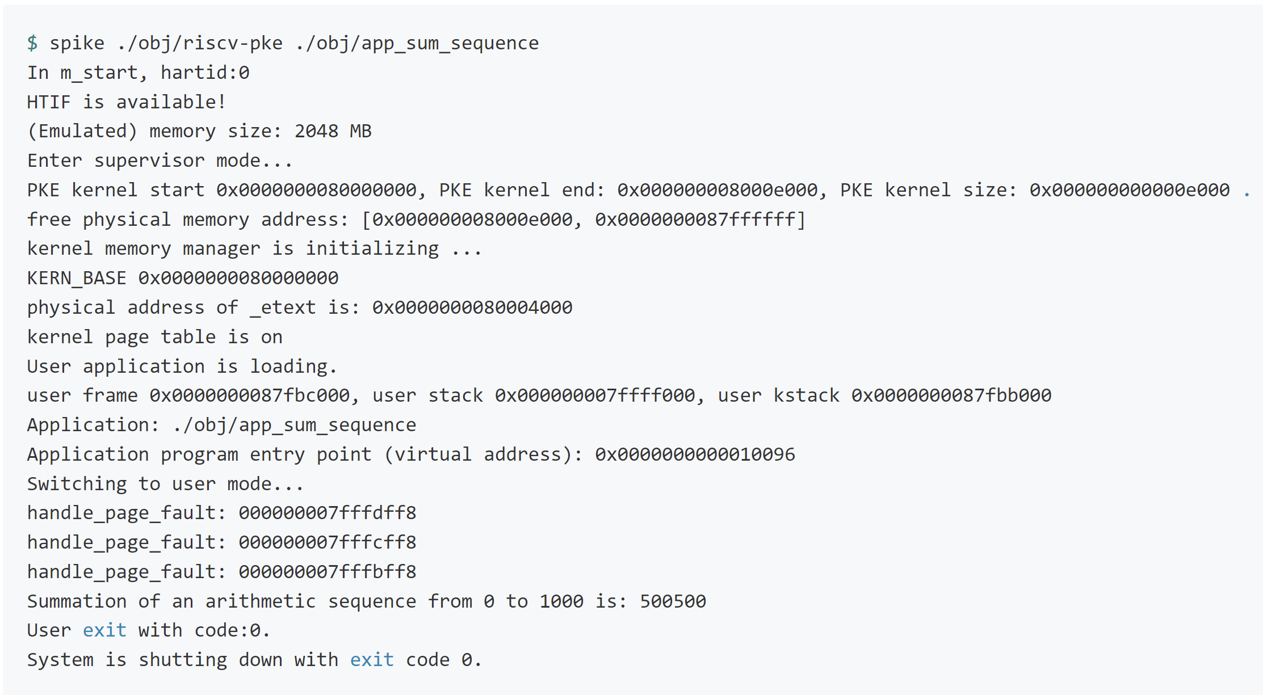
lab2_3 缺页异常
预期输出
给定应用

Slide 16
lab2_3 缺页异常
实验内容：
应用程序执行时，由于采用递归函数求等差数列的和，递归层数过多，使得用户态栈溢出。
本实验中，我们处理的是缺页异常。
首先，判断我们处理的确实是缺页异常；
判断发生缺页的是不是用户栈空间，如果是则分配一个物理页空间，最后将该空间通过vm_map“粘”到用户栈上以扩充用户栈空间。

